Slide 1
НАПРЯМИ ФОРМУВАННЯ ЕКОЛОГІЧНОЇ КОМПЕТЕНТНОСТІ ШКОЛЯРІВ
Пустовіт Наталія Афанасіївна
завідувач кафедри методології освіти для сталого розвитку ДЕА

Slide 2
Закон України «Про освіту»
ст.12
формування ключових компетентностей:
вільне володіння державною мовою;
здатність спілкуватися рідною (у разі відмінності від державної) та іноземними мовами;
математична компетентність;
компетентності у галузі природничих наук, техніки і технологій;
інноваційність;
екологічна компетентність;
інформаційно-комунікаційна компетентність;
навчання впродовж життя.

Slide 3
Найважливішими екологічними проблемами учні вважають
Забруднення повітря – 70,1%
Забруднення річок і озер – 63,2%
Зростання кількості сміття – 62,7%
деградацію грунтів – 9,5%
шумове забруднення – 8,5%

Slide 4
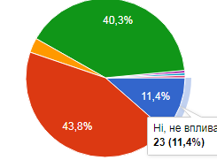
Чи впливає ваша сім’я і ви на стан довкілля?
Впливає позитивно – 43,8%
Впливає як позитивно, так і негативно – 40,3%
Не впливає – 11,4%
Впливає негативно – 3%

Slide 5
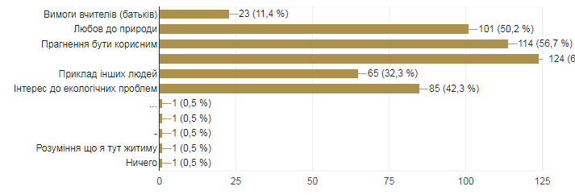
Що спонукає Вас до екологічної діяльності?
61,7 % - усвідомлення особистої причетності до проблем довкілля
56,4 – прагнення бути корисним
50,2 – любов до природи.
Мотиви «зберегти природу для майбутніх поколінь», «розуміння, що я тут житиму» – менше 0,5%.

Slide 6
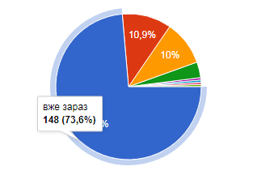
У вирішенні екологічних проблем я можу брати участь ...
73,6 % – вже зараз
10,9 %- коли стану дорослим
10 % - якщо професія буде пов’язана з охороною природи
3,5 % – ніколи

Slide 7
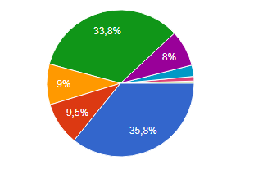
Що найбільше впливає на Вашу поведінку у природі?
35,8% – бережливе ставлення до рослин і тварин
33,8% – бажання насолоди від краси природи
9,5% – бажання отримати користь для себе
9,0% – бажання відпочити, розслабитись
8.0% – бажання пізнання нового

Slide 8
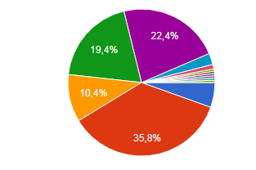
Що найбільше заважає Вам активно займатись екологічною діяльністю?
35,8% – не вистачає часу
22,4% – не маю навичок екологічної діяльності
19,4 % – не впевнений, що можу щось змінити
10,4% – екологічна діяльність – це дуже важко
5,5 % - немає інтересу до екологічних проблем
2,5 % - це мене не стосується
1% - вже займаюсь екологічною діяльністю

Slide 9
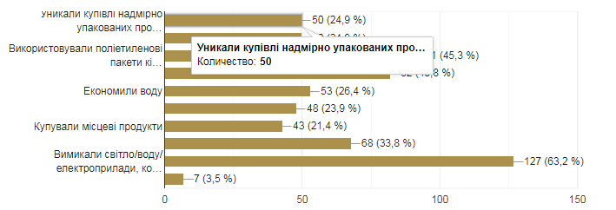
Що із наведеного переліку Ви робили протягом останніх 6-ти місяців ?
63,2% – вимикали світло, воду, коли не користувалися
45,3% – використовували поліетиленові пакети кількаразово
40,8% – сортували відходи для переробки
33,8% – уникали зайвих поїздок, ходили пішки

Slide 10
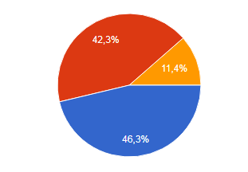
Чи сортуєте Ви сміття вдома?
46,3% – так, завжди
42,3% - ні, але планую
11,4 % – ні, і не збираюся

Slide 11
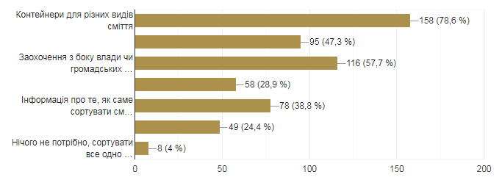
Що потрібно, аби Ви почали сортувати сміття?
78,6% – контейнери для різних видів сміття
57,7% – заохочення з боку влади чи громадських організацій
47,3% – налагодження роботи комунальних служб
38,8% - інформація про те, як саме сортувати відходи

Slide 12
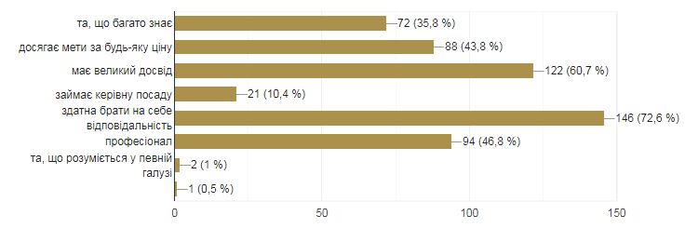
Компетентна людина – це…
72,6% – здатна брати на себе відповідальність
60,7% – має великий досвід
46,8% – професіонал
43,8% – досягає мети за будь-яких умов
35,8% – та, що багато знає

Slide 13
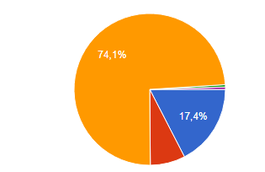
Екологічна компетентність – це ……
74,1 % - дотримання правил поведінки у природі, ощадливе використання ресурсів
17,4% – вміння берегти власне здоров’я, вживати екологічно чисті продукти
7,5 % - здатність виживати у складних екологічних умовах

Slide 14
Основні напрями формування екологічної компетентності школярів
У змісті екологічної освіти більше уваги приділяти проблемам, які поки що недостатньо усвідомлюються учнями. Зокрема, шумове забруднення, деградація ґрунтів.
Продовжувати роботу з усвідомлення учнями впливу на довкілля способу власного життя, життя родини, споживання.
Розвивати мотивацію до екологічної діяльності, ґрунтуючись на усвідомленні особистої причетності, любові до природи. Мотиви «для майбутніх поколінь» НЕ ДІЮТЬ.
Активізувати формування навичок екологічної діяльності – 22,4% респондентів їх не мають.
Продовжувати інформування стосовно поводження з відходами – 38,8% респондентів її потребують.

Slide 15
Дякую за увагу!

